Slide 1


数据结构——C语言描述（慕课版）
05
Floyd算法
编著：张同珍 & 学校： 上海交通大学

Slide 2

所有顶点对之间的最短路径
两种方法：
01
分别以各顶点为源，利用Dijkstra算法，时间复杂度达$O\left(n\text{^}3\right)$。
02
弗洛伊德(Floyd)算法，时间复杂度也达O(𝑛^3 )。

Slide 3
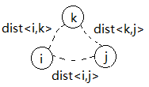
Floyd算法思想：
对任意两个顶点对<i,j>，在顶点对之间增加另外一个顶点k，观察增加后的路径i-k-j是否距离比原本i到j间的距离更小，如果是，则用新的路径、距离替代原本两个顶点间的路径、距离。
如果dist<i,j> > (dist<i,k> + dist<k,j>)，
则用dist<i,k> + dist<k,j>刷新dist<i,j>。

Slide 4
Floyd算法处理步骤：
用一个邻接矩阵表示图、用一个二维数组pre记录下k(当用dist<i,k> + dist<k,j>
刷新dist<i,j>时)表示目前i到j之间的最小距离是以k为中介点。
初始时，pre数组全部赋值为-1。
01
将邻接矩阵复制到矩阵A，令i为0，然后对A中各个元素进行迭代刷新。
02
03
迭代

Slide 5
迭代：
对A中每个元素加入顶点i
如果dist<i,j> > (dist<i,k> + dist<k,j>)，则dist<i,j> =dist<i,k> + dist<k,j>。
此时不需要考虑第i行和第i列中的所有元素。
令i加1后，继续迭代。

Slide 6
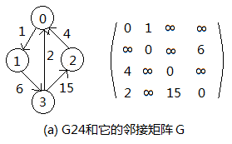
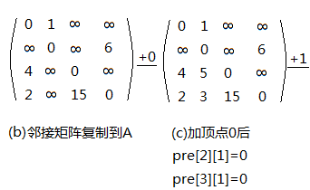
A[2][1]和A[2][0]+A[0][1]比较，即无穷大和4+1=5比较，取小值刷新A[2][1]

Slide 7
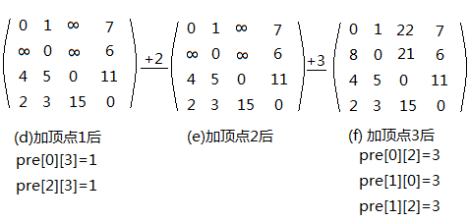

Slide 8
Floyd算法实现：
用动态二维数组floyd代表了上面的数组A，动态二维数组path代表了上面的数组pre。
void Floyd(Graph *g)
{
int i,j,k,t;
edgeType **floyd; //数组floyd[i][j]记录顶点i到j间的最短距离
int **path; // 数组path[i][j]记录顶点对i到j的最短路径上顶点j的前一个顶点，
// 通过数组path能找到顶点对i到j的最短路径。
//创建动态数组floyd
floyd = (edgeType **) malloc(sizeof(edgeType *)*g->verts);
for (i=0; i<g->verts; i++)
floyd[i]= (edgeType *) malloc(sizeof(edgeType)*g->verts);

Slide 9
//创建动态数组path
path = (int **) malloc(sizeof(int *)*g->verts);
for (i=0; i<g->verts; i++)
path[i]= (int *) malloc(sizeof(int)*g->verts);
//初始化数组floyd
for (i=0; i<g->verts; i++)
for (j=0; j<g->verts; j++)
floyd[i][j]= g->edgeMatrix[i][j];
//初始化数组path，i,j之间最短路径为直达
for (i=0; i<g->verts; i++)
for (j=0; j<g->verts; j++)
path[i][j]=-1;

Slide 10
//迭代计算a数组
for (k=0; k<g->verts; k++)
{ for (i=0; i<g->verts; i++)
{ if (i==k) continue; //避开加floyd[i][i]
for (j=0; j<g->verts; j++)
{ if (j==k) continue;//避开加floyd[j][j]
if (j==i) continue;//避开计算floyd[i][i]
if (floyd[i][j]>(floyd[i][k]+floyd[k][j])) { floyd[i][j]=floyd[i][k]+floyd[k][j]; path[i][j]=k; }
}
}
}
//通过数组floyd显示顶点间的最短距离
for (i=0; i<g->verts; i++) { for (j=0; j<g->verts; j++)
printf("%d\t",floyd[i][j]);
printf("\n"); }
printf("\n");

Slide 11
//通过数组path显示顶点间的最短路径
for (i=0; i<g->verts; i++)
for (j=0; j<g->verts; j++)
{ if (i==j) continue;
printf("dist and short path from %d to %d : %d, ", i, j, floyd[i][j]);
printf("%d <-",j);
t=path[i][j];
while (t!=-1) {
printf("%d <-",t);
t=path[i][t];
}
printf("%d\n",i);
}
}

Slide 12
算法分析：
时间代价主要取决于迭代计算数组Floyd，时间复杂度为O(n^3)，这个似乎和将各个顶点逐次作为源点，多次调用求单源最短路径的Dijkstra算法的时间代价是一样的，但是弗洛伊德算法形式上更简单些。
Dijkstra算法不支持边上带有负权值的情况；
弗洛伊德算法可以允许带有负权值的边，但不允许带有负权值的边出现在回路中。否则反复绕这个回路多次，路径距离会越来越短，没有尽头。

Slide 13
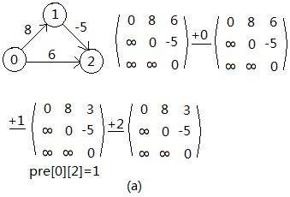
算法分析：一个边带负权值，但带负权值的边不在回路中。

Slide 14
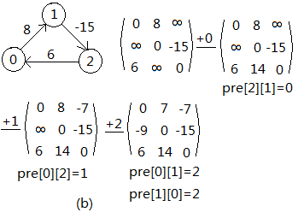
算法分析：
一个边带了负权值，且这个带负权值的边还在一个回路中。
结果中0-2，沿着路径0-1-2-0-1-2（围绕回路再绕一圈）将会得到-8，更小。

Slide 15
谢谢观看
数据结构——C语言描述（慕课版）

